Slide 1
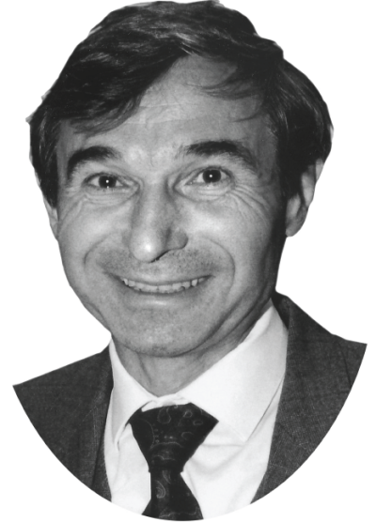
Cérémonie en l'honneur de Jacques Haïssinski, lauréat du Prix Lagarrigue 2012
Le Projet ThomX

Slide 2
Le projet
Que est ce que c’ est ThomX ?
ThomX est une source de lumière basée sur l’effet Compton
La retro-diffusion Compton est, de loin,l’amplificateur de fréquence le plus efficace
On as : ω_{diff}~4γ² ω_{laser}, ThomX => γ~100 => On peut avoir des photons très énergétiques avec un accélérateur de ‘faible’ énergie, donc compact et ‘pas cher’
Mais pour une source de lumière : la section d’impact Thomson est très faible: 6.6524 10⁻²⁵ cm²
Pour avoir un flux moyen important on a besoin de: beaucoup d’électrons qui collisionnent avec beaucoup de photons dans un volume très petit avec une grande fréquence de répétition. => CHOIX : Anneau de stockage et laser fibré amplifié dans une cavité optique
Donc en prenant l’excellence de la technologie française pour ce qui concerne les accélérateurs, les lasers et les cavités optiques (Mightylaser) => ThomX
En plus :
1) Directivité = > f= 1/γ autour de la direction de l’électron
2) Dépendance énergie / angle => monochromaticité par diaphragme
3) Si nécessaire polarisation
4) Photon retrodiffusé => énergie dépendante de l’angle de collision

Slide 3
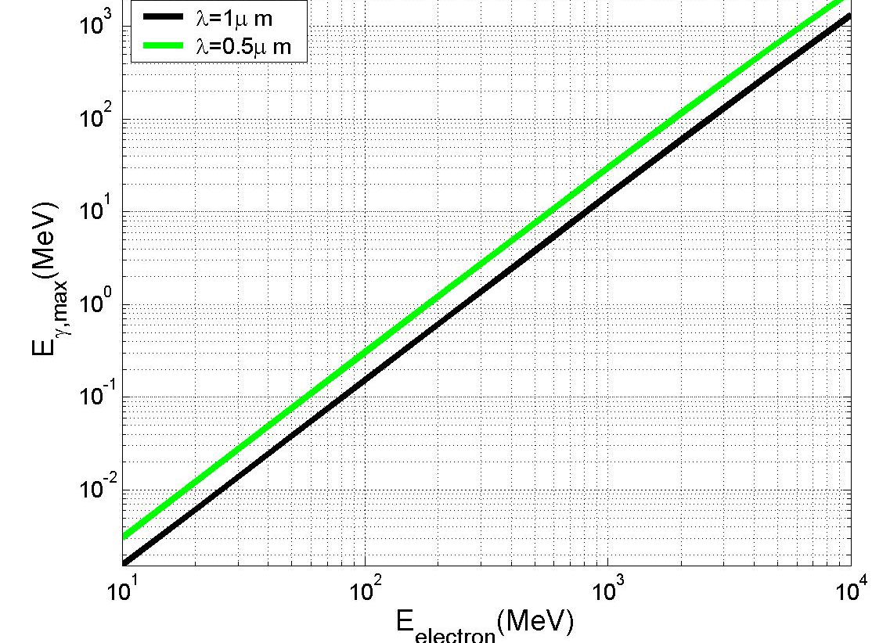
Applications de la rétrodiffusion Compton :
faisceaux X/γ quasi monochromatiques
γ ~100 MeV
γ ~ 1MeV
LAL
Le Département accelerateurs du LAL participe a des projets dans tous les domaines d’ énergie.
ω _{f,max} MeV
X ~10-100keV
Elec.~20-100MeV
Elec. 1GeV
Applications a faible energie
Médical:
Radiographie & radiothérapie
Historie de l’art
Science des matériaux
Cristallographie
Elec.~100-500MeV
Application ‘Hautes Energies’
  Polarimétrie Compton
  ➔LEP Mesure précise de l’énergie
  Laser wire
  γγ collider
  Source de positrons polarisée
Applications de la fluorescence Nucléaire
Détection (sûreté)
Analyse et traitement des déchets

Slide 4
Thomx : source X pour le médical et la préservation de l’héritage culturel.
Quelque exemples

Slide 5
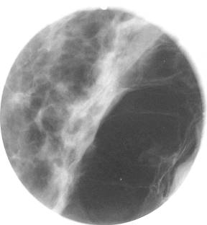
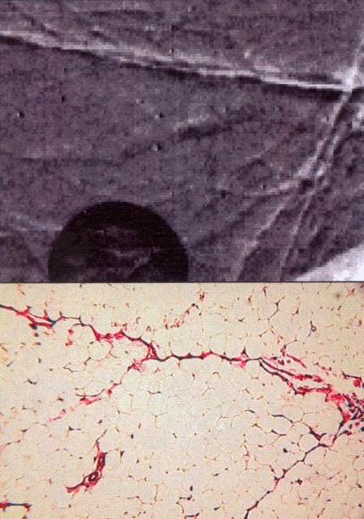
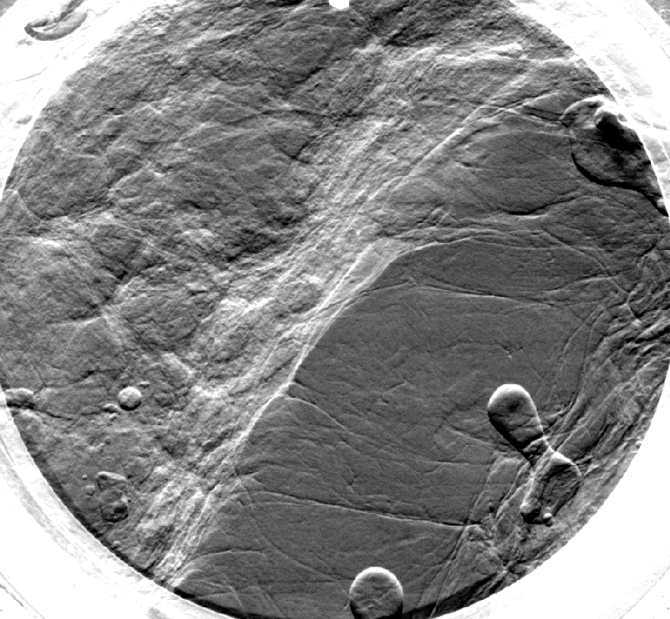
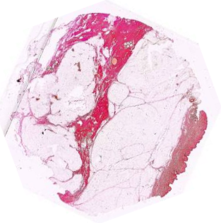
A qui ça sert? Exemples : Mammographie
1
1 Siemens Mammomat
23 kVp - MGD=0.4 mGy
2 ABI 25 keV
MGD= 0.6 mGy
3 Histology
10X
2
3
Keyriläinen et al. European Journal of Radiology 53, 226-237 (2005)

Slide 6
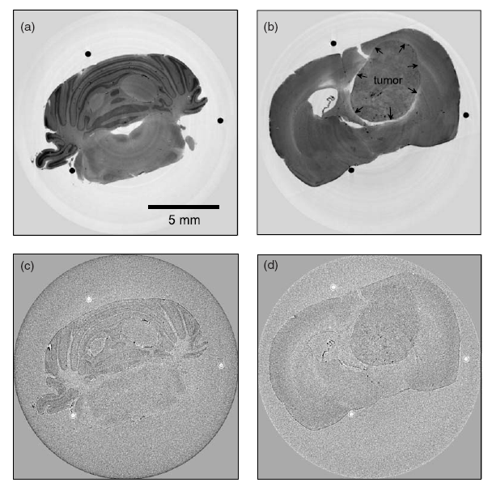
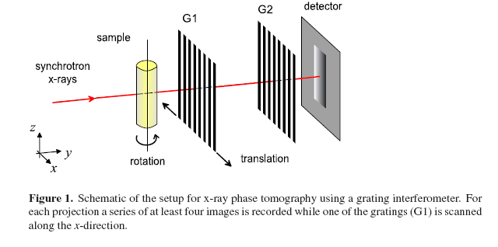
Structure fine du cerveau ( tumeur)
Sensibilité aux tissus mous !!!!!!!
SR = 15 mμ
acq time : 40 – 10 min
Contraste de phase
Absorption
F.Pfeiffer, Phys Rev Lett. 2008; 101 (16)
F.Pfeiffer
Notes:
Ici, echantillons sont partis a LynceanTechnologies en califormie pour tenter de faire la meme chose avec une cource compacte ( nom du gars) et jai aussi espoir qu ils arriveronst a voir des partoicules d’or un jour ou lautre. ( L edge) 1 images toutes les 5 secondes actuellement. !0 Millions euros , 5 m de diametre.

Slide 7
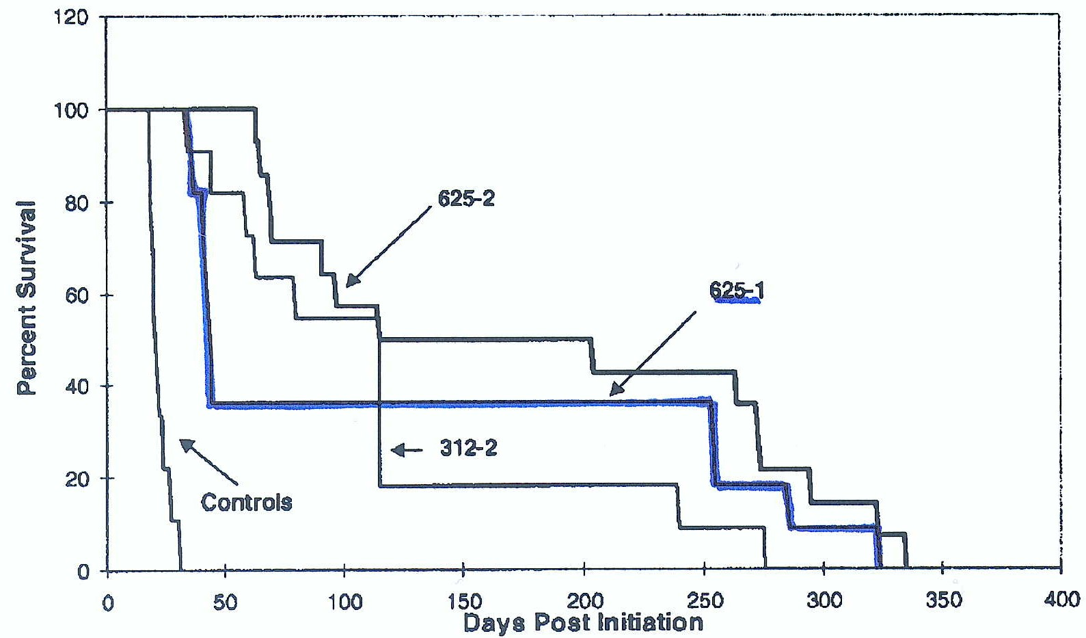
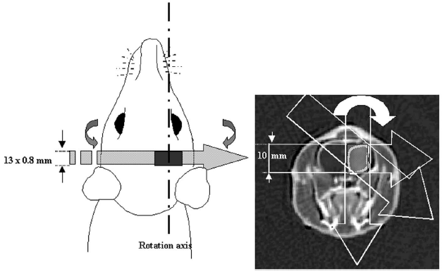
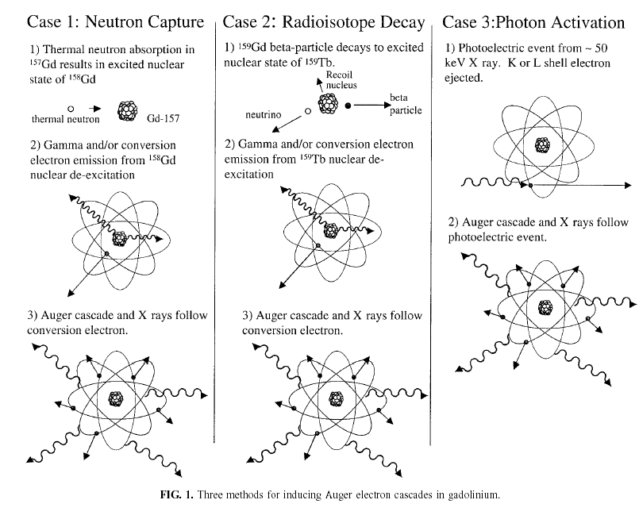
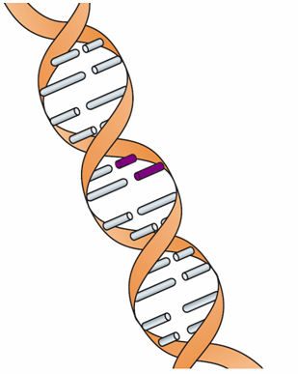
SSRT et injection tumorale de CisPt
● Injection intracérébrale de Cispt 24h avant irradiation
● Rotation de l’animal during
irradiation (15 Gy, 80 keV)
NH₃
Combinaison de plusieurs effets
Pt
NH₃
Effet du faisceau seul (plusieurs ports)
Chimiotherapy : adduit de Pt sur ADN
Augmentation du dépôt de dose

Slide 8
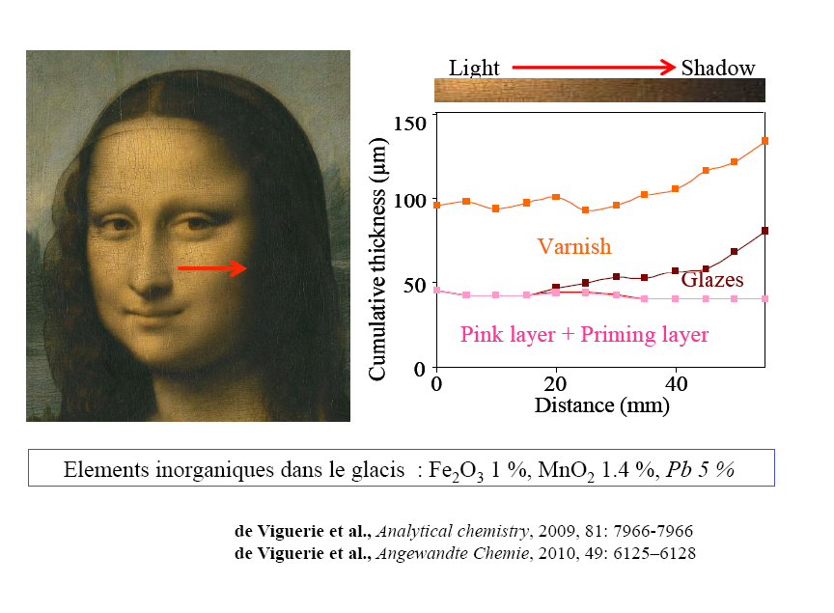
Préservation de l’héritage culturel
‘K edge imaging’
Characterization du chef d’oeuvre
Elements chimiques lourdes dans les pigments

Slide 9
Source compacte : Impact scientifique et économique
RECHERCHE
Medicale : Imagerie et Thérapie. Applications des techniques ‘lumière de synchrotron. Possibilité d’implantation dans un complexe hospitalier. Synergie avec les techniques développes au ESRF.
Matériaux, synergie avec les techniques développées a SOLEIL et ESRF. Application à la métallurgie, lithographie, LIGA ….
Héritage culturel : complémentarité avec AGLAE (accélérateurs d’ions). Techniques à développer en collaboration avec les experts du C2RMF. Implantation dans un musée.
On s’attend à de nouveaux partenaires (déjà contactes avec industriels et autres laboratoires intéresses à ce type de source)
Dissémination, Formation et communication :
1) Publier les meilleurs résultats
2) Assurer la tracabilite des études et des R&D technologiques (notes internes)
3) Thèses (aussi avec les industriels)
4) Participer à workshops et conférences => dissémination des résultats
5) Stimuler une série de rencontres sur la thématique des sources Compton
6) Publicité dans les cours de Master
INTERET ECONOMIQUE
1) La source ThomX peut être commercialisée comme un produit intégré
2) Brevets peuvent être faits sur des composantes et commercialisée
3) Un pool d’industriels peut vendre l’intégration de la machine

Slide 10
Comment ça marche

Slide 11
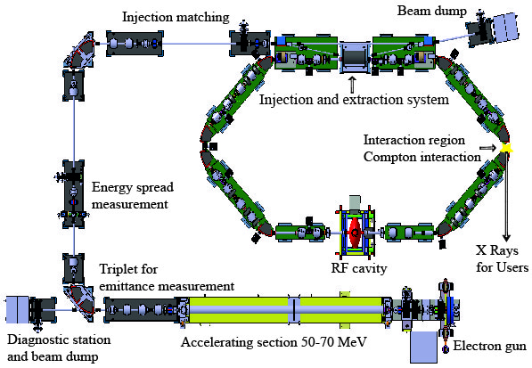
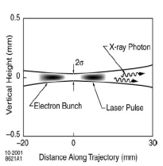
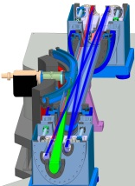
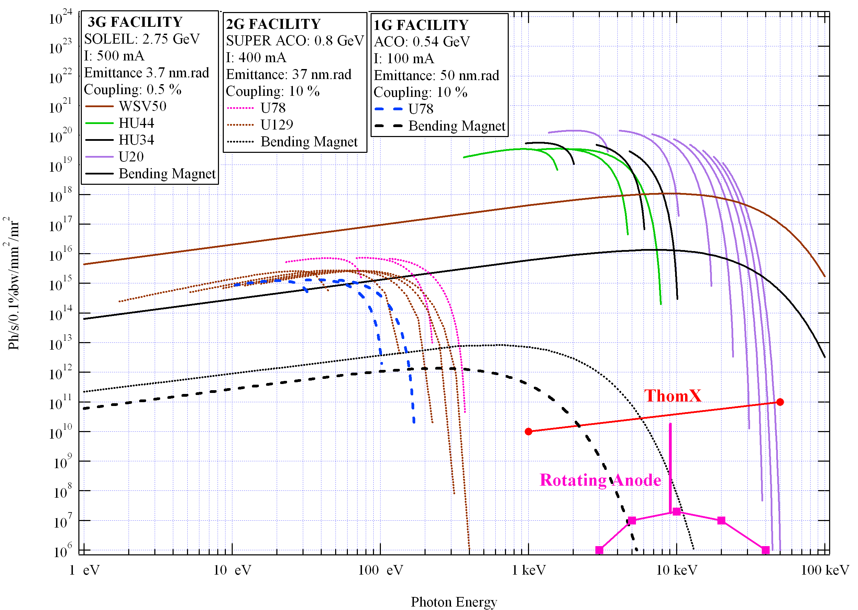
Cycle Frep = 20 msec
RF pulse length 3 μs
Energy 50 - 70 MeV
Laser
and FP cavity
2 Ips
Easy integration
Frees the straight sections
CSR line
Acknowledgments to M.Jore, M Lacroix

Slide 12
Performances
Ring
Energy | 50 MeV (70 MeV possible)
Circumference | 16.8 m
Crossing-Angle (full) | 2 degrees
B_{x,y} @ IP | 0.2 m
Emittance x,y (without IBS and Compton) | 3 10⁻⁸ m
Bunch length (@ 20 ms) | 30 ps
Beam current | 17.84 mA
RF frequency | 500 MHz
Transverse / longitudinal damping time | 1 s /0.5 s
RF Voltage | 300 kV
Revolution frequency | 17.8 MHz
σ_{x} @ IP (injection) | 78 mm
Tune x / y | 3.4 / 1.74
Momentum compaction factor α_{c} | 0.013
Final Energy spread | 0.6 %
Injector
Charge | 1 nC
Laser wavelength and pulse power | 266 nm, 100 μJ
Gun Q and Rs | 14400, 49 MW/m
Gun accelerating gradient | 100 MV/m @ 9.4 MW
Normalised r.m.s emittance | 8 π mm mrad
Energy spread | 0.36%
Bunch length | 3.7 ps
Laser and FP cavity
Laser wavelength | 1030 nm
Laser and FP cavity Frep | 36 MHz
Laser Power | 50 – 100 W
FP cavity finesse / gain | 30000 / 10000
FP waist | 70 μm
Source
Photon energy cut off | 46 keV (@50 MeV), 90 keV (@ 70 MeV)
Total Flux | 10¹¹-10¹³ ph/sec
Bandwidth (with diaphragm) | 1 % - 10%
Divergence | 1/γ ~ 10 mrad without diaphragm @ 50 MeV

Slide 13
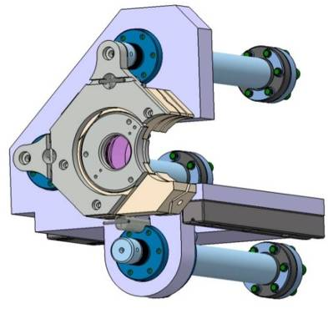
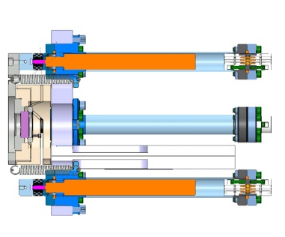

Cavité Fabry-Perot
Deux blocs
Intégration des dipôles
BPM Dédiés
Etuvable
Accès et montage faciles
Collision a 2 dégrées
MightyLaser : stabilisation, réglages
Acknowledgments to M.Lacroix, Y.Peinnaud

Slide 14
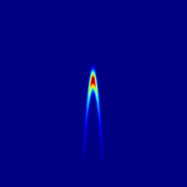
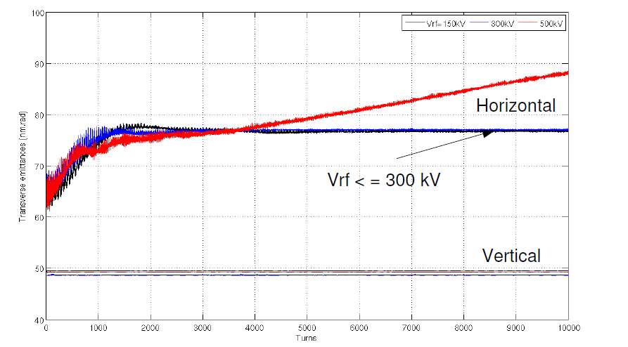
Dynamique du faisceau
Pas d'état d’équilibre
Recul Compton
Instabilités collectives :
CSR, Ions, Vacuum scattering, IBS…..
Mismatching a l’injection
3 Phases
Injection
Régime turbulent
Stabilisation (~ 1000 tours)
Feedbacks!!!!
Nettoyage des ions
Simulations
Attention a la brillance !!!
25 MeV
100 MeV
Emittance (*10⁻⁸)
75 MeV
50 MeV
50 MeV
75 MeV
25 MeV
100 MeV
Time (ms)
Acknowledgments to A.Loulergue, C.Bruni

Slide 15
Jacques Haissinski et ThomX
Si on parle avec Jacques de ThomX il vous dira que lui il a fait très peu…..
Je vais a vous démontrer qu’il se trompe (pour une fois….)

Slide 16
1) J.Haissinski a été un des premiers a croire dans ce projet.
bien avant les succès ‘financier’ SESAME et EQUIPEX…..
Cela a été une forte motivation pour tout l’équipe
2) Son support a toujours été actif
3) A l’époque je n’étais pas prévenu des mails de Jacques…..
Received:; Fri, 07 Dec 2007 17:08:37 +0100 Return-Path: jhaiss@lal.in2p3.fr
en fait, avec une cavité 3D tu entres horizontalement avec un faisceau circulaire en 1ere approximation. avec la cavité 2D tu entres verticalement
Evidemment, ça change tout! Personnellement, j'aime bien voir les choses d'abord géométriquement, puis avec les formules. Pour ça, je remplace le paquet d'électrons trigaussien par une plaquette (genre shewing-gum de l'ancien temps) qui fait 6 mm de long, 320 µm de large et 16 µm de haut. Le 1ère question que je me pose est : vu la longueur finie de cette cible, est-ce que tous les photons vont traverser toute cette cible d'électrons?
Autrement dit : les photons entrent dans la plaquette à travers l'une de ses faces latérales : est-ce qu'ils ressortent tous par la face latérale
opposée, ou par la face arrière de la plaquette ? (ce dernier cas est celui où la plaquette est si courte qu'elle a quitté la région d'interaction
avant que les photons l'aient traversée sur toute sa largeur (cas 3D) ou sur toute son épaisseur (cas 2D)).
Commençons par la configuration 3D. Je suppose que le photon situé en tête de son paquet traverse la plaquette d'électrons à la tête (ce qui
demande une excellente synchronisation!). Il doit traverser 320 µm en abordant cette épaisseur avec un angle de 10° (soit 0.170 rad),
ce qui fait qu'il doit parcourir à peu près 320/0.170 = 1882 µm, soit 2 mm, et pendant ce temps le paquet d'électrons a, lui même, avancé
de 2 mm (en sens inverse du photon). Comme ce paquet fait 6 mm de long, il y a une marge de 6 - 2 = 4 mm sur l'arrière de la plaquette, et
ce 1er photon traverse la plaquette sur toute sa largeur (et ne sort pas par la facette arrière de la plaquette). Si on passe au dernier photon du paquet
de photons. Il est à peu près à 1.2 mm de celui qui est en tête : donc il pénètre dans le paquet d'électrons lorsque celui-ci a avancé de 1.2 mm
par rapport à l'endroit où il était lorsque le premier photon 'lui est rentré dedans'. Vu la marge de 4 mm trouvée + haut, lui aussi traverse la plaquette
sur toute sa largeur (et ne sort pas par le 'fond'). La situation est encore + confortable dans la configuration 2D car, à même angle
de croisement, les photons vont traverser la plaquette selon son (très faible) épaisseur et donc plus vite que dans le cas 3D.
Comme il n'y a pas de pb de ce côté-là, on peut considérer que les électrons constituent une cible sous la forme d'un ruban infini, de 320 µm de large et
de 16 µm de haut. Dans le cas 3D, le paquet (rond) de photons fait ~ 110 µm de haut, et donc
de l'ordre de 8 photon sur 10 passent au dessus ou au dessous de la cible d'électrons. Par contre, le 1/5 ème des photons qui la traversent
passent 2 mm/c au sein de cette cible (c = vitesse de la lumière). Dans le cas 2D, l tous les photons traversent la cible, mais ils ne restent
dans cette cible que (2mm /c) *(sigma_vertical/sigma_horizontal) soit 16/320 fois moins, i.e. 20 fois moins. Au total, il y a un facteur 4 en faveur
de 3D.
J'espère t'avoir convaincu de voter pour 3D (comme tu l'as vu toi-même d'abord)!!! Jacques H

Slide 17
GÉNÉRATEUR de RAYONS X ‘MONOCHROMATIQUES’
Apres Jacques a donné les premières évaluations
de toutes les grandeurs caractéristiques de la dynamique
du faisceau:
Version : anneau de stockage (a l’époque on savait même pas quelle machine…)
1) Ordres de grandeur
de quelques paramètres intervenant
dans les oscillations betatron
2) Ordres de grandeur
de quelques paramètres intervenant
dans les oscillations synchrotron
Slide de Jacques : ……..
Cas où η* ≠ 0 et η’* = 0
Il faut combiner quadratiquement la croissance de l’espace de phase [x, x’] que l’on vient de calculer avec celle qui résulte de δ(a²)=(u/E₀)²(1/β){η²*+ (β η'−1/2 β'η)²}
avec <(u/ E₀)²> = 3.2 10⁻⁷, 1/β_{x}*= 5 m⁻¹, η = η*, η’=η’*= 0. Δ(a²) = 1.6 10⁻⁶ η²Δ{1700 t(s)} = 0.7 10⁻⁴ η² Δt(s) et Δ σ_{x}^{*2} = (1/2) β_{x}* Δ(a²) = 6.7 10⁻⁶ η² Δt(s) (m²)

Slide 18
Et après il a attaque toutes les instabilités les plus importantes : IBS, Touschek
Received:; Fri, 16 May 2008 10:26:14 +0200
Bonjour!
Je viens de terminer (j'espère!) la mise au point d'un programme
(FORTRAN) du calcul de l'effet Touschek à partir d'un fichier des
valeurs de beta_x, beta_y et eta en fonction de s. Bien entendu ce
programme est à la dispostion de qui le souhaite. Sa mise en oeuvre
est facile (~1/4 d'heure d'explications des paramètres).
Mais attention! les effets de 'beam intra-scattering' ne sont pas encore
pris en compte...
Jacques H

Slide 19
GÉNÉRATEUR de RAYONS X ‘MONOCHROMATIQUES’
Version : anneau de stockage
Effet Touschek simple
et
multiple (Intra-Beam-Scattering)

Slide 20
Apres, en passage, il a contribue au design de la cavité optique et a l’intégration et a la synchronisation
Bonjour Christelle,
J'espère que tu as eu un grand succès à l'EPAC. Avec Fabian et Richard, on explore la possibilité d'utiliser une cavité optique
à 4 ou 6 miroirs dont la longueur hors-tout serait de 800 mm environ, et qui serait insérée dans l'anneau de façon telle que les premiers
quadrupôles seraient juste au delà, c'est-à-dire avec leur face la plus proche du point de collision à ~ 400 mm de ce point. Il s'agirait sans doute
de quads en matériau magnétique permanent, les autres quads des deux doublets (ceux plus éloignés du point de croisement)
étant des électro-aimants pour conserver de la souplesse dans le réglage de l'optique. Le faisceau d'électrons (comme celui de photons) serait plat (très peu haut verticalement) au point de croisement, ce qui veut dit qu'on viserait sigma_y* de 30 à 50 microns et sigma_x* de 5 à 10 fois plus.
Est-ce que tu pourrais dire quelle devrait être (très approximativement) la force de ces quadrupôles (permanents) chargés d'assurer le faible
beta dans le plan vertical? On peut envisager soit une structure en race-track, soit en octogone, la 1ère (race-track) étant peut-être plus
appropriée à cause de la faible longueur du trajet de photons dans la cavité Fabry Pérot considérée. Il ne s'agit pas de faire une étude détaillée, mais seulement de dégager des premiers ordres de grandeur de cette force de focalisation.
Bien cordialement,
Jacques H
-On mardi 10 mars 2009 16:28 +0100 wrote:
S'il y a une réunion sur la synchro., je serais intéressé à y participer si c'est possible : plus précisément, je suis intéressé par les tolérances
mises dans ce domaine de la synchro. De mon côté, une première estimation me conduit à (approximativement) + ou - 10 ps entre le moment où le paquet d'électrons passe par le point milieu de la section d'interaction et celui où le paquet de photons passe par ce même point (pour un angle de croisement de 2,5°),
-et + ou - 20 ps, soit + ou - 3,7° de la phase RF, sur la précision du temps d'injection du paquet d'e- provenant du linac et la phase idéale RF correspondant à la puissance moyenne perdue par les e- du fait du rayonnement synchrotron et des retro-diffusions des photons.
Il me semble qu'il faut
- choisir l'horloge "maître" : est-ce la cavité F-P ou le laser qui
l'alimente ou un autre osciallateur (?),
- générer (sans doute) des sous-multiples de cette horloge pour contrôler
l'oscillateur qui alimente la cavité RF à 500 MHz,
- générer d'autres sous-multiples pour contrôler le laser qui
éclaire à 10 Hz la photocathode du linac, et voir si on peut régler l'arrivée
du paquet de e- dans l'anneau à 10 ps près!
JH
Jacques H

Slide 21
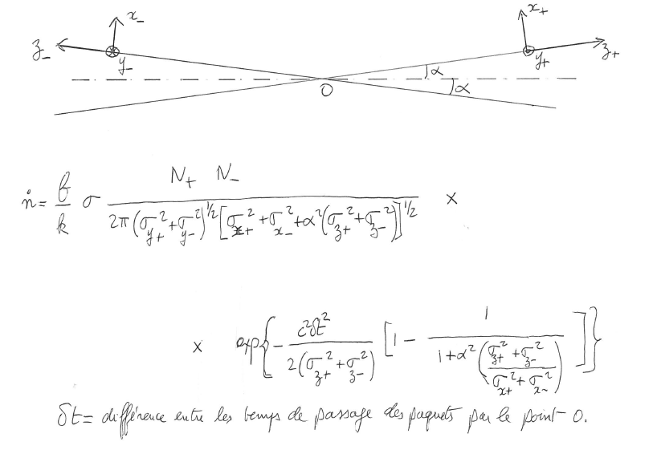
Perte de luminosité par la Syncro

Slide 22
Un jour je lui ai parle des ions….
On Fri, 24 Apr 2009, variola wrote:
Bonjour J‘ai fait qqe estimation pour l'effet de instabilité par ion trapping. Si je ne me trompe pas on va a pieger toutes les masses ( A>0.03) avec une augmentation de pression de ~ 3 10exp-9 mbar. Le tune shift conséquent est très dépendant du beta moyen.. donc a calculer..... N'est donc pas impossible qu'il faudra penser a insérer des électrodes de nettoyage. A suivre al
Est-ce que, en dehors des instabilités, ces ions peuvent réduire la durée de vie du faisceau stocké? Jacques H

Slide 23
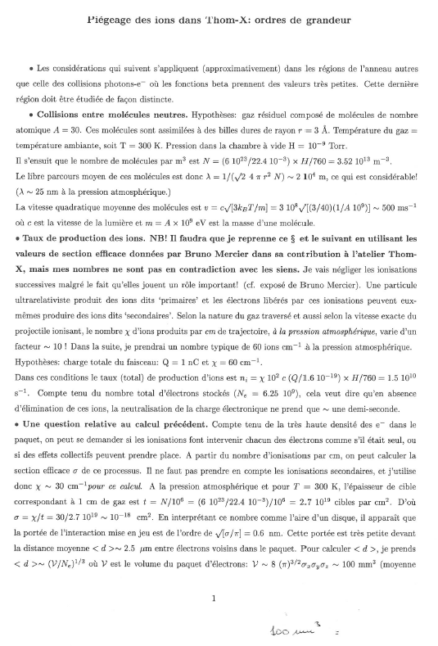
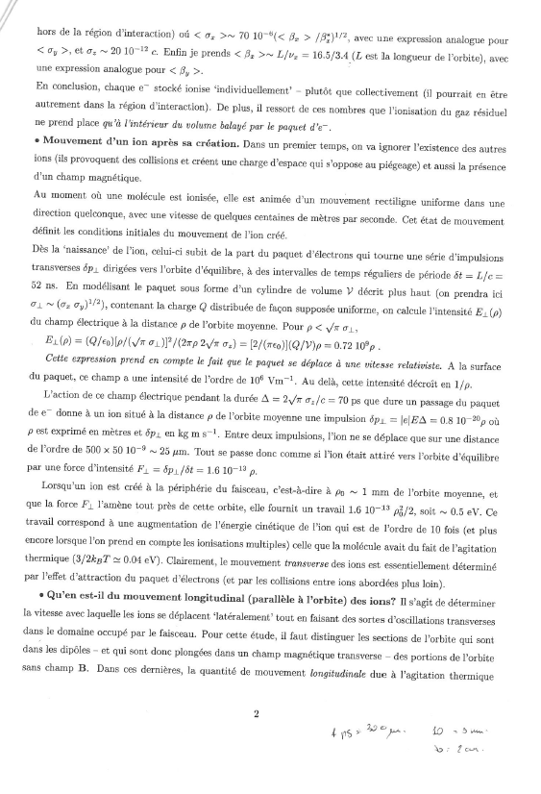
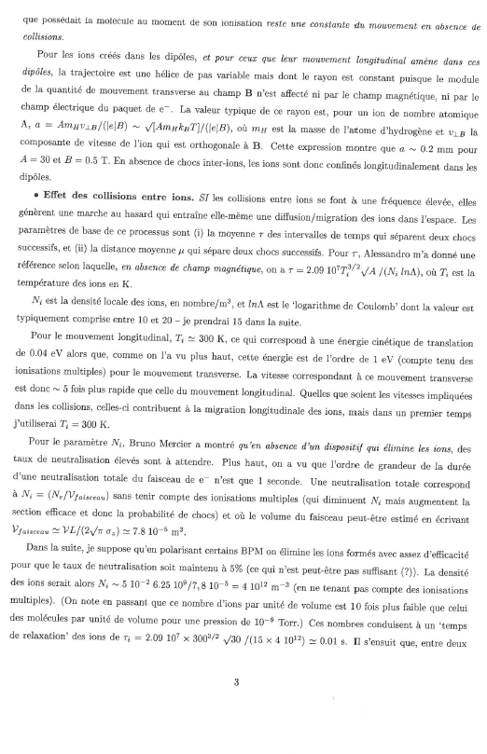
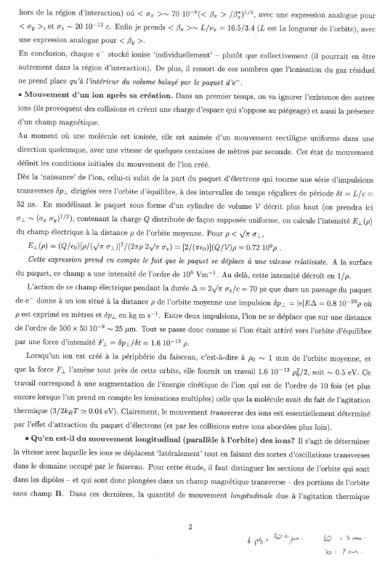
Apres qqe jour..
Bonjour,
D'abord je dois rectifier un nombre que j'ai donné hier:
si l'on passe d'un angle de croisement de 1.9° à 0°, toutes choses
par ailleurs étant maintenues constantes, le taux de production des
X est x par 1.58 (et non 2). C'est un gain qui reste significatif, et
le fonctionnement de l'anneau serait nettement plus facile (ainsi
que la synchronisation anneau-cavité FP).
Pour ce qui est des ions, voici quelques ordres de grandeur (SOUS RESERVE
DE VERIFICATIONS). La pression visée dans l'anneau est <3 10**-7 Pa.
S'il y avait un seul électron tournant, son parcours serait de 3 10**7
cm par MILLISECONDE et, en supposant que le gaz résiduel est de l'air,
l'épaisseur de gaz traversée pendant ce temps est de
1.2 10**-3(g/cm3) x (3 10**-7 Pa/10**5 Pa) x 3 10**7 (cm) = 10**-7 g/cm2.
Un électron d'énergie comprise entre 10 et 100 MeV perd à peu près 2 MeV
par g/cm2, ce qui fait une perte d'énergie par ionisation de 0,2 eV par ms.
Dans la plupart des gaz (air y compris), il faut une trentaine d'eV pour
produire un ion. Il faut donc environ 150 ms pour qu'un électron
stocké produise un ion, autrement dit pour être 'neutralisé'. Lorsqu'il
y a de l'ordre de 10**(9 ou 10) e- qui tournent ensemble dans l'anneau, je ne
suis pas sûr qu'il n'y a pas des corrections à apporter, mais je pense
qu'il faut s'attendre à ce que les ions soient produits à un taux tel que
la saturation (neutralisation du faisceau de e- -- après ça, la charge d'espace
expulse les nouveaux arrivants) en moins d'une seconde de fonctionnement de
l'anneau.
Si on 'saute' une (seule) réinjection, les ions vont partir à une vitesse de
l'ordre de quelques centaines de m/s (~300 m/s) avec une distribution
maxwellienne, du fait de leur agitation thermique à 300 K, avec
en plus l'effet de leur propre charge d'espace (que je n'ai pas pris
en compte).
Les ions ne partent pas nécessairement directement vers l'élément de
paroi de la chambre à vide le plus proche. Si l'on dit qu'ils doivent
parcourir ~ une quinzaine de cm avant d'atteindre cette chbre à vide,
tous ceux qui ont une vitesse inférieure à 0.15 m /0.020 s = 7.5 m/s
atteindront la chbre à vide, ce qui veut dire que pratiquement
tous les ions seront éliminés (il me semble).
A noter que le libre parcours moyen d'une molécule
dans de l'air à 300K et 3 10**-7 Pa est supérieur à 100 m, si je ne me
suis pas trompé! Les ions très lents (quelques m/s) vont rester plus ou moins
sur place jusqu'à ce qu'ils récupèrent de la vitesse par collisions
avec des voisins. Je n'ai pas regardé le temps qu'il faut pour cela.
Il reste aussi à voir le rôle (positif, pour ce qui est de
l'élimination des ions lors d'un arrêt de l'injection des e-) de la charge
d'espace du nuage d'ions.
En conclusion, il me semble que cette question des ions doit être
étudiée sérieusement : bon courage Christelle et Alessandro!
Jacques H

Slide 24
Enfin je ne pourrais être plus reconnaissant a Jacques pour avoir accepté a faire l’Edition du TDR.
Son travail a été remarquable, rapide et méticuleux. Il a permis de recadrer le document et de passer a la phase des corrections.
Le TDR sera le document de référence pour tout le projet ThomX

Slide 25
Le Dpt et l’équipe ThomX du LAL est composée par des ‘jeunes’ chercheurs, ingénieurs et techniciens.
La contribution plus importante de Jacques est l’exemple (au delà de ThomX)
Motivations, passion, rigueur, capacité analytique et expérimentale….
Merci Jacques et FELICITATIONS de la pars de toute l’équipe ThomX

